Slide 1
Что такое дисциплина?

Slide 2
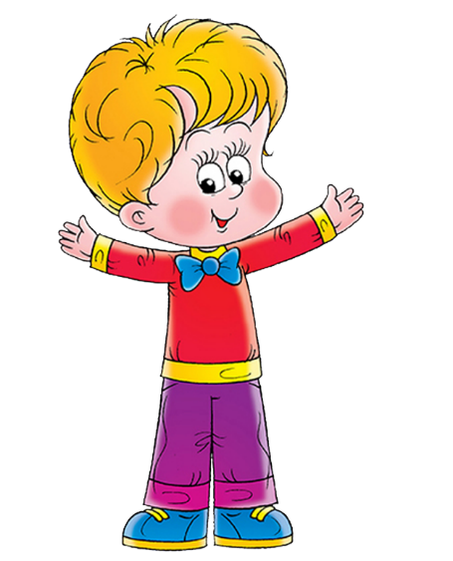
ДИСЦИПЛИНА:
порядок, ответственность,
правила поведения,
воспитание, контроль, строгость,
уважение, исполнительность.

Slide 3
Дисциплина
Нельзя громко разговаривать
Нельзя слушать музыку
Нельзя переписываться с друзьями по телефону
Нельзя сидеть в социальных сетях

Slide 4
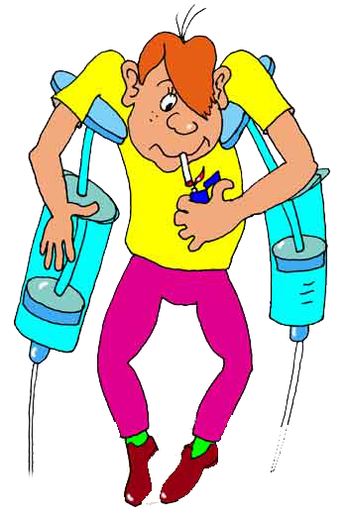
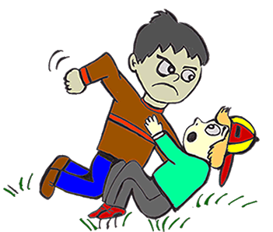
ДИСЦИПЛИНА

Slide 6
Д. Максвелл
Дисциплина – это решение делать то, чего очень не хочется делать, чтобы достичь того, чего очень хочется достичь.

Slide 7
лень
откладывать срок
бездействие
апатия
нерадивость
отсутствие желания
безответственность

Slide 8
Дисциплина – это нормы поведения людей в обществе, которые соответствуют сложившимся в нём моральным и правовым нормам или требованиям определённой организации.

Slide 9
Виды дисциплины
1
Общеобязательная
2
Специальная
3
Внутренняя
4
Внешняя

Slide 10
Общеобязательная дисциплина – это исполнение всеми без исключения государственными органами, организациями, должностными лицами и гражданами определённых правил, установленных государством.

Slide 11
правила
Специальная дисциплина – это обязательные для выполнения правила для работников определённой организации.

Slide 12
Специальная дисциплина
1
Воинская
2
Трудовая
3
Учебная
4
Технологическая

Slide 13
Воинская дисциплина

Slide 16
Трудовая дисциплина

Slide 17
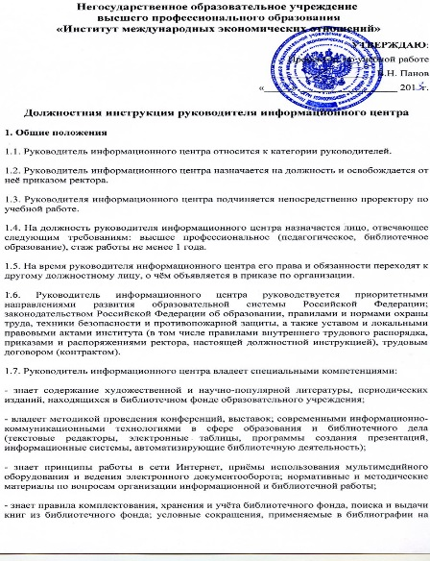
Трудовая дисциплина

Slide 18
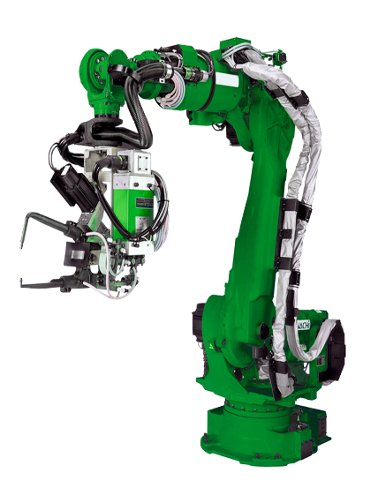
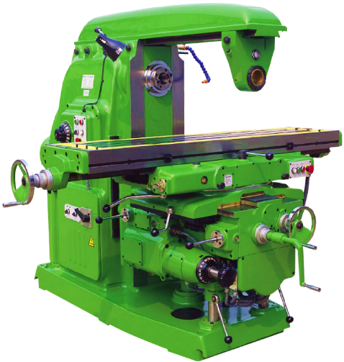
Технологическая дисциплина – это соблюдение правил эксплуатации оборудования, порядка на рабочем месте, последовательности операций в производственном технологическом процессе.

Slide 24
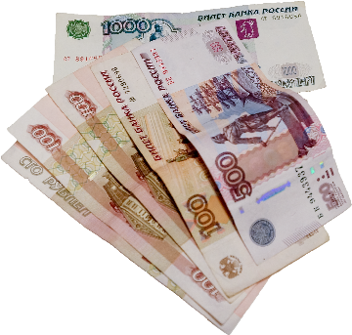
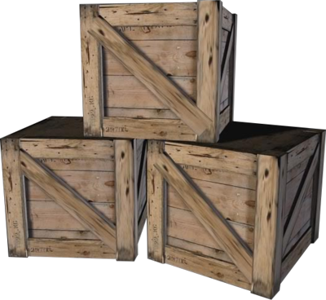

Slide 25
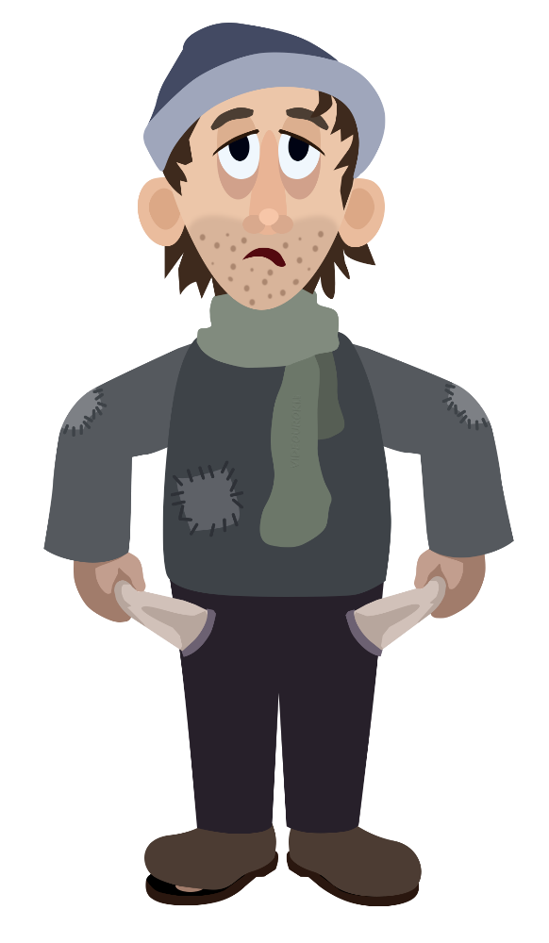

Slide 35
правила
общество
Внешняя дисциплина

Slide 36
Внешняя дисциплина – это соблюдение установленных правил только благодаря контролю со стороны.

Slide 38
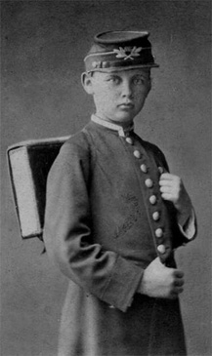
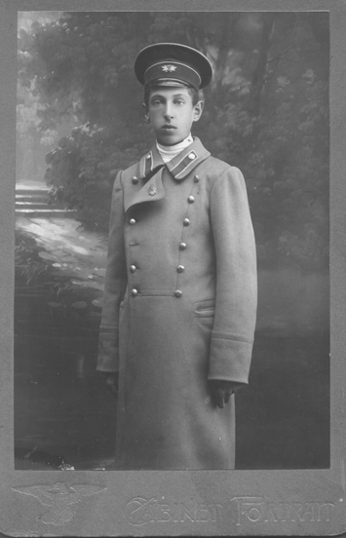

Slide 42
требования
контроль
оценка
Внутренняя дисциплина

Slide 43
Внутренняя дисциплина – это понимание того, что, как и почему надо делать.

Slide 44
Как же воспитать в себе внутреннюю дисциплину?
Проявляйте свои волевые качества каждый день, а не только тогда, когда они необходимы.
воля
Ставьте перед собой цели, которые вы можете достигнуть на данный момент. Отдавайте себе отчёт в ваших силах, ведь поставленная вами цель должна быть обязательно достигнута.
самостоятельность
решительность
Доводите начатое дело до конца.
упорство
Не пытайтесь сразу преодолеть возникшие трудности.
настойчивость
Не отчаивайтесь, если у вас что-то не получилось с первого раза, и ни в коем случае не бросайте начатое дело. Попробуйте исправить совершённые ошибки и начните всё сначала.
выдержка
самообладание

Slide 45
1
Что же такое дисциплина?
Дисциплина – это порядок поведения людей в обществе.
Дисциплина соответствует нормам права и морали, сложившимся в обществе, или требованиям определённой организации.
Благодаря дисциплине человек привыкает контролировать своё поведение и чувствовать ту черту, которую переступать нельзя.
Несоблюдение дисциплины может привести к печальным последствиям.

